Slide 1
Не будьмо байдужими!
Година спілкування

Slide 2
Байдужість – нейтральне , але по суті негативне почуття, коли людина не звертає уваги на те, що відбувається загалом, або ж лише на певні речі.

Slide 3
«Не бійся друзів своїх - у гіршому випадку вони можуть зрадити тебе, не бійся ворогів своїх - у гіршому випадку вони можуть тебе вбити, бійся байдужих - тільки з їхньої мовчазної згоди відбуваються на Землі зради і вбивства» .
Бруно Ясенський

Slide 4
Народ скаже, як зав’яже
«Моя хата з краю – нічого не знаю»

Slide 5
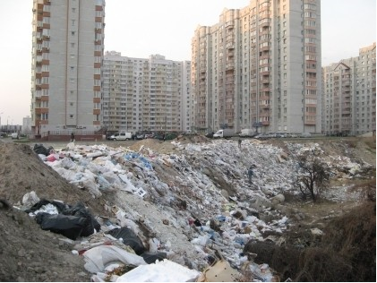
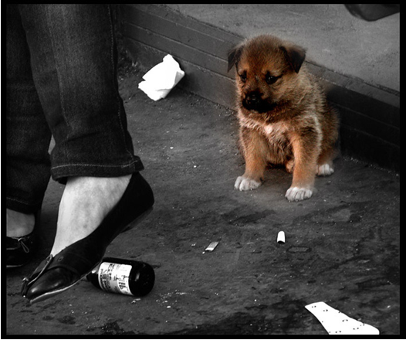

Slide 6
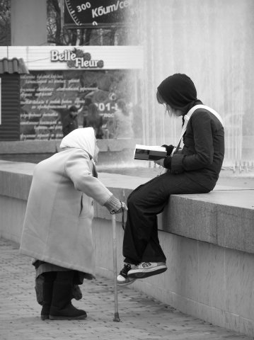
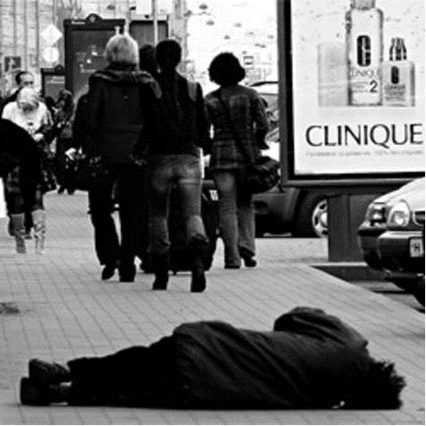

Slide 7
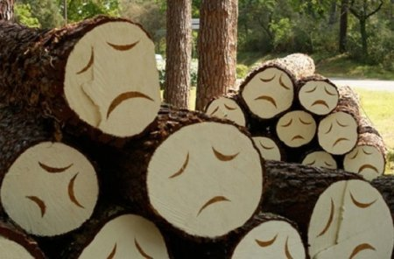
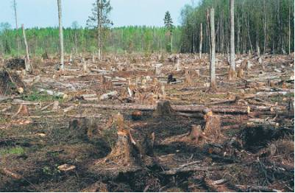

Slide 8
Шлях від «маленької» байдужості до «великої»
лінощі
егоїзм
Черствість душі
страх

Slide 9
«Чи може байдужа людина бути щасливою?»
Я вважаю, що…
Тому, що…
Наприклад…
Отже…

Slide 10
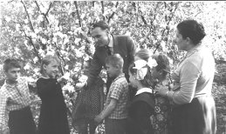
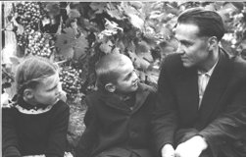
В.О.Сухомлинський

Slide 11
Поради В.О.Сухомлинського
будь добрим і чуйним до людей;
допомагай слабким і беззахисним, товаришеві в біді;
не завдавай людям прикростей;
поважай і шануй старших;
не будь байдужим до зла;
борись проти зла, обману, неправди;
будь непримиримим до того, хто прагне жити за рахунок інших, завдає лиха іншим людям, обкрадає суспільство.

